Slide 1
本資料の使い方
本資料は、IFRSサステナビリティ開示基準の一般的な紹介を提供するスライドとプレゼンター用のスクリプトで構成されています。
本資料は、基準に対する幅広い認識と理解を促進することを目的として、第三者による一般利用ができるようになっています。
本スライドは、利用者のブランド名でプレゼンテーションに使用することができます。
本資料は、いかなる商業目的にも使用することはできません。

Slide 2
ISSB基準の紹介： より良い意思決定のための、より良い情報
本プレゼンテーションには、IFRS財団の著作権で保護された資料が含まれており、そのすべての権利が留保されています。本資料は、IFRS財団の許可を得て本プレゼンテーションに含められています。第三者による複製または配布は許可されていません。IFRS基準及びIFRS財団の活動内容への完全なアクセスについては、http://www.ifrs.org をご覧ください。IFRS財団、執筆者および発行者は、本プレゼンテーションの内容に従って行動したり、または行動を控えたりすることにより生じた損失について、その損失が過失またはその他の理由によるものであるかを問わず、一切の責任を負いません。

Slide 3
概要
1. はじめに
2. IFRS S1号 – 全般的要求事項
3. IFRS S2号 – 気候
4. まとめ
Notes:
皆様、おはようございます／こんにちは。
本日は、IFRS財団と国際サステナビリティ基準審議会（ISSB） に関するプレゼンテーションを行います。本プレゼンテーションでは、ISSBの最初の基準である、全般的要求事項を提供するIFRS S1号と、気候に焦点を当てたIFRS S2号の主要な側面を取り上げます。

Slide 4
4
構造
公的な説明責任
IFRS財団モニタリング・ボード
ガバナンス、戦略、監督
IFRS財団評議員会
独立した基準設定
国際会計基準審議会 (IASB)
国際サステナビリティ基準
審議会 (ISSB)
IFRS解釈指針委員会
Notes:
まず、IFRS（国際財務報告基準）財団について簡単にご紹介します。
はじめに、IFRS財団と、IFRS財団の2つの基準設定審議会の構造についてご説明しましょう。
IFRS財団は、より良い情報がより良い経済・投資意思決定を支援するという信念のもと、2001年に設立された非営利組織です。
IFRS財団の使命は、世界中の資本市場に透明性、説明責任、効率性をもたらすIFRS基準を開発することです。IFRS財団の活動は、世界経済における信頼、成長と長期的な金融安定を促進することにより、公共の利益に貢献しています。
IFRS財団の設立理念は、より良い情報がより良い意思決定につながるというものです。IFRS基準は、世界中の企業がそのような情報を投資者に提供できるようにすることで、このニーズに応えています。
IFRS財団は、国際会計基準及びサステナビリティ関連基準の開発とガバナンスを監督し、3層のガバナンス・モデルの下で運営しています。
1つ目の層はモニタリング・ボードで、それぞれの法域における財務報告の形式と内容を定める責任を負う資本市場当局のグループです。モニタリング・ボードは、財団と評議員会に対する公的な監視機能を強化するものです。
2つ目の層は評議員会で、様々な国や専門的背景を持つ人々から任命されます。評議員会はガバナンスと組織戦略に責任があり、基準設定審議会の戦略的監督を行います。
そして、3つ目の層は2つの基準設定審議会です。
国際会計基準審議会（IASB）は、1973年に設立された国際会計基準委員会（IASC）に代わり、2001年に設立されました。IASBのメンバーは、IFRS会計基準の開発と公表に責任があります。IFRS解釈指針委員会は、利害関係者からの適用に関する質問に回答することにより、IASBと協力してIFRS会計基準の一貫した適用を支援しています。
国際サステナビリティ基準審議会（ISSB）は、2021年にグラスゴーで開催されたCOP26で設立されました。ISSBはIFRS財団の独立したサステナビリティ開示基準設定機関です。14名のメンバーは、学術、会計、投資、サステナビリティ、市場や金融規制、報告企業など、様々な国や専門的背景を持つ人々から任命されています。ISSBは、IFRSサステナビリティ開示基準と、デジタル報告を可能にするIFRSサステナビリティ開示タクソノミを公表しています。ISSBはSASBスタンダードも管理しています。
両審議会は、投資者や資本提供者に包括的な情報を提供するために、独立しつつも補完的に機能しています。

Slide 5
市場からの強い要望
ISSBは、投資者、企業、国際的な政策立案者（G20、G7、IOSCO、金融安定理事会など）からの以下の要望に応えるために、IFRS財団の一部として設立された。
意思決定に有用な比較可能な情報
任意の取り組みによる「アルファベットスープ」に終止符を打つ
効率的な報告環境
ISSBは、これらのニーズに応える市場に即した基準を開発するために、透明性が高く厳格なデュー・プロセスを有している。
Notes:
なぜISSBが設立されたのかを見てみましょう。
サステナビリティ報告は以前から存在していましたが、ISSBが求められるようになったのには特別な事情がありました。
世界中で、サステナビリティの要素は、投資意思決定の主要な部分に（まだそうでないとしても）なりつつあります。
これらの要素は、企業がどのように計画、管理、報告を行うかにおいても、ますます中心的な要素となってきています。
投資者は、サステナビリティ関連のリスク及び機会を理解するために、意思決定に有用で、一貫性があり、比較可能な情報を必要としています。
情報は提供されてきましたが、一貫した方法で提供されてきたわけではなく、また、様々な対象者に合わせて作られてきました。無数の基準やフレームワークをめぐる混乱があり、企業や投資者は明確さと指針を求めています。
この混乱は、企業にとっても、効率的に機能するために確実な情報に依拠している資本市場にとっても、コストと複雑さを増大させます。
ISSBは、他の投資者向けの報告イニシアティブのリソースを統合し継承することで断片化に対処し、G7、G20、金融安定理事会などによるサステナビリティ開示のグローバル・ベースラインに対する国際的な支持を一致させることができました。
さらに、ISSBは、これらのニーズに対応した市場に即した基準を開発するために、透明性が高く厳格なデュー・プロセスを有しています。
世界中の法域が、ISSB基準を採用する、あるいはその他の方法で使用するための措置を講じています。

Slide 6
ISSB基準は、投資者と企業の対話を促進する
意思決定に有用
高い費用対効果
投資者の情報ニーズを満たすために、保証可能であり、グローバルに比較可能なサステナビリティ関連の開示を開発する
企業がサステナビリティ関連のリスク及び機会について、グローバルに比較可能で包括的な情報を投資者に伝えることを可能にする
Notes:
では、なぜISSB基準が開発されたのでしょうか。
ISSB基準は、投資者と企業の対話を促進させ、企業が投資者に対してサステナビリティ関連のリスク及び機会を効果的に伝達できるよう支援することを目的として策定されています。
ISSBは、基準が投資者にとって意思決定に有用な情報を企業から引き出せるようにすること、開示は保証可能で、グローバルに比較可能であり、投資者の情報ニーズを満たすことに焦点を当てました。
ISSBはまた、企業がサステナビリティ関連のリスク及び機会について包括的にコミュニケーションを行えるよう、基準の費用対効果の確保にも重点を置きました。

Slide 7
投資者に焦点を当てた基準とフレームワークの合理化
TCFD recommendations
Notes:
ISSBは、新しいことを生み出しているわけではありません。ISSBは、グローバルなサステナビリティ開示の状況を統合し、複雑さを軽減し、投資者に焦点を当てた確立されたフレームワークや基準の専門知識や慣行を基に構築されています。この統合は、既にこれらの資料に精通している人々が、ISSB基準を効果的に適用するのに役立ちます。
ISSBは、気候変動開示基準委員会（CDSB）と、サステナビリティ会計基準審議会（SASB）と国際統合報告評議会（IIRC）の資料を管理していた価値報告財団（VRF）を統合して設立されました。気候関連財務情報開示タスクフォース(TCFD)は、ISSBの最初の基準の公表後に解散しました。
IFRS S1号とIFRS S2号は、TCFD提言を完全に組み込み、統合報告フレームワーク、SASBスタンダード、CDSBガイダンスの資料を基に構築され、統合されています。

Slide 8
開示の真のグローバル・ベースライン
法域固有の要求事項を満たすために追加することができる
より幅広いマルチステークホルダーのニーズに応えるために追加することができる
追加の
ビルディング・ブロック
ISSB基準
グローバルな法域での採用に向けた包括的な開示の基礎を提供する
比較可能で意思決定に有用な開示のための共通言語である
グローバルな資本市場全体における投資者のニーズを満たすように設計されている
Notes:
ISSBの役割は、その基準を通じて、サステナビリティ関連開示の包括的なグローバル・ベースラインを提供することです。
ISSBは、グローバルな資本市場全体で比較可能で一貫性のあるサステナビリティ開示を可能にするため、サステナビリティ情報の共通言語を提供できる基準を開発しています。ISSBは、これを実現するために、利害関係者だけでなく、世界中の法域とも協力しています。
ISSBのグローバル・ベースラインは、世界中の投資者にとって重要性がある（material）情報を提供するために開発されました。
各法域は、グローバルな基盤に、法域が必要と考える追加的な情報ニーズに合わせた独自の「ビルディング・ブロック」を追加することで、地域の市場参加者にさらなる情報開示を求めることができます。追加の情報開示は、そのような情報がグローバル・ベースラインを不明瞭にしない方法で表示される限り、要求することができます。
企業はまた、GRIスタンダードなど、自主的に追加的な基準を使用すると決定することもできます。
これらのビルディング・ブロックは、投資者と資本市場の情報ニーズを満たすというISSBの任務を超える開示に焦点を当てることができます。あるいは、投資者に関連する法域固有の情報を含めることもできます。
このビルディング・ブロック・アプローチを採用することで、企業にとって有益な、効率的な報告システムが提供されます。

Slide 9
ISSB基準をグローバル・ベースラインに
監査基準設定主体
ISSB
IOSCO
法域
市場参加者
基準を通じて包括的なグローバル・ベースラインを提供する
ISSB基準を支持し、その採用を推奨する
保証基準を向上させ、開発する
基準の採用を義務化する
自主的に基準の適用を選択する
Notes:
ISSB基準をサステナビリティ関連開示のグローバル・ベースラインとするための、いくつかの重要な側面があります。
ISSBの役割は、基準を通じて、サステナビリティ関連開示の包括的なグローバル・ベースラインを提供することです。
IOSCOは世界各国の証券委員会で構成されており、証券市場の規制に関する国際的な機関です。IOSCOはISSB基準を独自に評価し、法域にその採用を推奨しています。
IOSCOのエンドースメントは、ISSB基準が資本市場での利用に適していることを世界中の法域に強く示すものです。これにより、サステナビリティ関連のリスク及び機会の価格設定が可能となり、データ収集と分析の向上が促進されます。
IOSCOは、世界の証券市場の95％以上を規制する資本市場当局である130の加盟法域に対し、サステナビリティ関連開示の一貫性と比較可能性を世界的に実現するために、ISSB基準をそれぞれの規制の枠組みにどのように組み込むことができるかを検討するよう呼びかけています。
次に、国際監査・保証基準審議会（IAASB）などの監査基準設定主体があります。IAASBは、開示に対する信頼と信用の向上を支援するために、サステナビリティ関連の保証基準の設定を進めています。
そして、基準を義務付ける法域と、認識されている便益を理由に自主的に基準の適用を選択する企業があります。
これらの要素はすべて、グローバル・ベースラインの実効性を確保するために不可欠なものです。

Slide 10
IFRS S1号： サステナビリティ関連財務情報の開示に関する全般的要求事項
Notes:
次に、ISSBの基盤となる基準であるIFRS S1号「サステナビリティ関連財務情報の開示に関する全般的要求事項」の概要を説明します。

Slide 11
IFRS S1号：サステナビリティ関連財務情報の開示に関する全般的要求事項
投資者の情報ニーズを満たすため、サステナビリティ関連のリスク及び機会に関する重要性がある（material）情報を財務諸表とともに開示することを要求
サステナビリティに関する情報提供にTCFDの構造を採用
産業別開示を要求
気候（IFRS S2号）以外について、企業によるサステナビリティ関連のリスク及び機会、情報の識別を可能にする情報源を提供
準拠している会計上の要求事項（GAAP）に関わらず適用可能
Notes:
このスライドは、ISSBの包括的かつ基盤となる基準であるIFRS S1号の主要な概念を示しています。
IFRS S1号は、投資者が企業への資源提供に関する意思決定を行う際に有用な、サステナビリティ関連のリスク及び機会に関する情報を開示するための、企業に対する包括的な要求事項を定めています。
ここでいうリスク及び機会とは、投資者が関心を持つようなものを意味します。企業が影響を受ける可能性のあるすべてのリスク及び機会を意味するわけではありません。
IFRS S1号は、企業の見通しに影響を与えると合理的に見込み得るリスク及び機会に言及することで、この目的を説明しています。すなわち、短期、中期又は長期にわたる、企業のキャッシュ・フロー、ファイナンスへのアクセス、又は資本コストです。
財務諸表とのつながりがあることを確認し、財務諸表と併せて検討できるようにするため、この情報は企業の一般目的財務報告書の一部として開示されます。
IFRS S1号は、情報の内容と表示に関する一般的な要求事項を定めています。これらには、完全な1組のサステナビリティ関連財務開示のコア・コンテンツが含まれており、グローバルな資本市場のニーズを満たすための、サステナビリティ関連財務情報の包括的なベースラインを確立しています。
この基準は、サステナビリティに関する情報を提供する際には、常にTCFDの構造を適用しています。この構造は、TCFD提言を採用している世界中の多くの企業が既に使用しています。
IFRS S1号は、企業が自社の事業をよりよく説明する報告に焦点を当てることができるよう、産業別開示を要求しています。
IFRS S2号で取り上げられている気候以外の事項については、IFRS S1号では、企業がサステナビリティ関連のリスク及び機会や情報を特定するのに役立つ情報源、例えばSASBスタンダードについて言及しています。
IFRS S1号は、どのような一般に公正妥当と認められた会計原則（GAAP）とも併用することができます。また、IFRS会計基準の概念を使用して設計されているため、財務諸表とのつながりを構築するのに役立ち、包括的な報告パッケージを提供できるという利点もあります。

Slide 12
サステナビリティが企業の見通しに与える影響
投資者に財務的価値を提供する企業の能力は、以下と密接につながっている：
利害関係者
社会
自然環境
経済
統合報告フレームワークの概念に基づく
Notes:
投資者にとってなぜサステナビリティ関連情報が重要なのかを明確にすることが大切です。
IFRS S1号は、短期、中期及び長期にわたり企業がキャッシュ・フローを生み出す能力は、企業のバリュー・チェーンを通じて、利害関係者、社会、経済及び自然環境との間の相互作用と密接につながっているため、サステナビリティ関連のリスク及び機会に関する情報は、投資者にとって有用なものであると説明しています。
企業と、そのバリュー・チェーンを通じての資源及び関係は、これらをあわせて、企業が事業を営む相互依存的なシステムを形成します。それらの資源や関係に対する企業の依存関係とインパクトは、サステナビリティ関連のリスク及び機会を生じさせます。
IFRS S1号は、統合報告フレームワークの概念に基づいて構築されており、企業が、投資者のために長期的に価値を創造、保全又は毀損するのに、財務資本、社会資本、人的資本、自然資本など、様々な種類の資源や関係にどのように依存し、利用し、影響を与えているのかを明確にするのに役立ちます。

Slide 13
企業が重要性があるサステナビリティ情報を識別する方法
情報は、それを省略したり、誤表示したり、不明瞭にしたりしたときに、投資者の意思決定に影響を与える（influence）と合理的に見込み得る場合には、重要性がある（material）
IFRS会計基準における「重要性がある（material）」の定義に基づく
Notes:
次に、IFRS S1号が重要性がある情報についてどのように述べているかを説明します。
企業は、自社の見通しに合理的な影響を与え得るサステナビリティ関連のリスク及び機会を識別する必要があります。
それらのリスク及び機会について企業が提供する情報は、投資者の意思決定ニーズを満たす情報です。そのため、IFRS S1号は、企業の見通しに影響を与えると合理的に見込み得る、サステナビリティ関連のリスク及び機会に関する重要性がある（material）情報の開示を特に要求しています。
IFRS第1号で使用される重要性がある情報の定義は、IFRS会計基準における定義に基づき、それに沿ったものです。重要性がある情報とは、それを省略したり、誤表示したり、又は他の情報によって不明瞭にしたりしたときに、投資者の意思決定に影響を与えると合理的に見込み得る情報のことです。
言い換えれば、ISSB基準は、投資者にとって重要な情報の伝達を可能にするために、企業から開示を引き出すことを追求しています。

Slide 14
つながりのある情報（connected information）
IFRS S1号は、投資者が以下の間のつながり（connections）を理解するのに役立つ情報を要求している。
サステナビリティ関連のリスク及び機会
コア・コンテンツの開示
サステナビリティ関連財務開示と財務諸表
この開示は、
関連する財務諸表と同じ報告企業及び報告期間について作成される
財務諸表と同時に、かつ一般目的財務報告書の一部として提供される
会計上の要求事項を考慮した上で、可能な限り、関連する財務諸表における対応するデータ及び仮定と整合するデータ及び仮定を含む
Notes:
次に、IFRS S1号がつながりのある情報についてどのように述べているかを見てみましょう。
IFRS S1号は、投資者がつながりを理解できるような情報を提供することを企業に要求しています。
これには、サステナビリティ関連の様々なリスク及び機会間のつながりも含まれます。また、ガバナンス、戦略、リスク管理、指標及び目標に関する開示要求事項のような、サステナビリティ関連財務開示内のつながりも含まれます。これについては後ほど詳しく説明します。さらに、サステナビリティ関連財務開示と、財務諸表を含む企業の一般目的財務報告書の他の部分とのつながりも含まれます。
このようなつながりの理解を容易にするために、IFRS S1号では、サステナビリティ関連財務開示は、関連する財務諸表と同じ報告企業及び同じ報告期間について作成することを要求しています。さらに、これらの開示は財務諸表と同時に、財務諸表を含む企業の一般目的財務報告書の一部として提供することが要求されています。
IFRS S1は、サステナビリティ関連財務開示の作成において、関連する財務諸表を作成するにあたり用いた対応するデータ及び仮定と、可能な限り整合するデータ及び仮定を用いることを企業に要求しています。企業は、用いたデータ及び仮定の間の重大な（significant）差異についての情報を開示することが要求されます。
IFRS S1号はまた、サステナビリティ関連のリスク及び機会が、報告期間の財政状態、財務業績及びキャッシュ・フローにどのような影響を与えたかを識別することを企業に要求しています。
これはすべて、財務諸表とISSB基準の適用により作成されたサステナビリティ情報を含む情報パッケージが、投資者に情報を提供するために効果的に機能することを確保するために設計されています。

Slide 15
TCFDの構造を適用し、コア・コンテンツの領域を定める
Applies TCFD structure to set out core content areas
ガバナンス
戦略
リスク管理
指標及び目標
サステナビリティ関連のリスク及び機会をモニタリング、管理、監督するために企業が用いるガバナンスのプロセス、統制及び手続
サステナビリティ関連のリスク及び機会を管理するための企業の戦略
企業がサステナビリティ関連のリスク及び機会を識別、評価、優先順位付け、モニタリングするために用いるプロセス
サステナビリティ関連のリスク及び機会に関する企業の業績
Notes:
IFRS S1号は、サステナビリティ関連のリスク及び機会に関するガバナンス、 戦略、リスク管理、指標及び目標に関する開示を要求しています。これらのコア・コンテンツは、TCFD提言と一致しており、提言の構造を気候以外のサステナビリティ関連のリスク及び機会にまで拡大しています。
ガバナンスは、投資者が、サステナビリティ関連のリスク及び機会をモニタリング、管理、監督するために企業が用いているガバナンスのプロセス、統制及び手続を理解できるようにするための情報を扱います。
戦略は、投資者がサステナビリティ関連のリスク及び機会を管理する企業の戦略を理解できるようにする情報を扱います。
リスク管理は、投資者が企業のサステナビリティ関連のリスク及び機会を識別、評価、優先順位付け、モニタリングするためのプロセスを理解できるようにするための情報を扱います。
指標及び目標は、投資者がサステナビリティ関連のリスク及び機会に関連する企業のパフォーマンスを理解できるようにするための情報を扱います。これには、 会社が設定した目標又は法令により満たすことが要求されている目標に対する進捗が含まれます。

Slide 16
サステナビリティ開示を発展させるためのガイダンス
どのようなリスク及び機会があるのか？
どのような情報を開示するのか?
関連性があるリスク及び機会を識別するために、企業はISSB基準を使用し、以下を考慮しなければならない（shall consider）。
SASBスタンダード
企業は以下を考慮することもできる（may also consider）。
CDSBフレームワークアプリケーション・ガイダンス
業界慣行
投資者に焦点を当てた基準設定主体の資料
どのような情報を開示するかを識別するために、企業はISSB基準を使用し、気候以外の事項については以下を考慮しなければならない（shall consider）。
SASBスタンダード
企業は投資者の情報ニーズを満たす範囲で以下を考慮することもできる（may also consider）。
CDSBフレームワークアプリケーション・ガイダンス
業界慣行
投資者に焦点を当てた基準設定主体の資料
GRIスタンダード
欧州サステナビリティ報告基準（ESRS）
Notes:
IFRS S1号は、企業の見通しに影響を与えると合理的に見込み得るすべてのサステナビリティ関連のリスク及び機会について重要性がある情報を提供するよう企業に求めています。一方で、IFRS S2号は、気候関連開示に関する要求事項を定めています。
では、気候関連のリスク及び機会以外のものはどうでしょうか。IFRS S1号は、リスク及び機会の識別及びそれらに関する情報開示を支援するガイダンスの情報源を企業に提供しています。
まず、気候以外のサステナビリティ関連のリスク及び機会について報告すべきものを識別する際には、IFRS S1号は、SASBスタンダードを考慮しなければならないと述べています。さらに、企業は他の資料（特に、水及び生物多様性関連の開示に関するCDSBフレームワーク適用ガイダンス、業界慣行、他の基準設定主体による投資者向けの資料）を考慮することができます。
そして、企業が情報提供すべきサステナビリティ関連のリスク及び機会について識別した後、IFRS S1号は企業が開示すべき情報を識別することを支援します。
IFRS S1号では、企業はSASBスタンダードを考慮しなければならないと改めて述べています。さらに、企業は投資者の情報ニーズを満たす範囲で、前述のCDSBフレームワーク適用ガイダンス、業界慣行、他の基準設定主体による投資者向けの資料、GRIスタンダードや欧州サステナビリティ報告基準を考慮することができます。
要約すると、IFRS S1号は、初日（day one）から投資者にとって重要なサステナビリティリスク及び機会すべてに関する報告を容易にするためのガイダンスを提供しています。

Slide 17
IFRS S2号： 気候関連開示
Notes:
IFRS S1号のコア・コンテンツを説明したところで、ISSB のもう1つの基準であるIFRS S2号「気候関連開示」について説明します。

Slide 18
IFRS S2号：気候関連開示
TCFD提言を取り入れる
投資者の情報ニーズに応えるため、IFRS S2号は
IFRS S1号と共に使用される
物理的リスクと移行リスクを含む、気候関連のリスク及び機会に関する重要性がある（material）情報の開示を要求している
SASBスタンダードを基礎とした付属ガイダンスに基づき、産業別開示を要求している
Notes:
IFRS S2号は、TCFD提言を完全に組み込み、IFRS S1号の要求事項を基礎として、気候関連のリスク及び機会に関する情報を開示することを企業に要求しています。
これには、気候が企業の業績や見通しに与える影響を投資者が理解するために必要な、業界横断的かつ産業別の情報が含まれます。
気候関連のリスクには、異常気象の深刻化に起因するような物理的リスクと、企業の事業運営方法に影響を与える得る政策的措置や技術の変化に関連するような移行リスクの両方が含まれます。
気候関連の機会とは、企業にとっての、気候変動から生じる潜在的に有利な影響（positive effects）をいいます。

Slide 19
Material climate-related information enables investors to:
重要性がある（material）気候関連情報により、投資者は以下のことが可能になる
気候関連のリスク及び機会が、企業の業績と見通しに与える影響を判断する
気候関連の移行計画を含む、企業の気候関連のリスク及び機会の管理に対する対応、戦略を理解する
気候関連のリスク及び機会に、企業がその計画、ビジネス・モデル、事業を適応させる能力を評価する
企業のバリュー・チェーンにおける気候関連のリスク及び機会を理解する
Notes:
IFRS S2号を適用する際、企業は、気候関連のリスク及び機会に関する重要性がある情報を識別し、開示を行います。IFRS S1号は、企業がこれをどのように行うかを検討する手助けとなるものです。
投資者は、気候関連のリスク及び機会の管理に対する対応や戦略を含め、気候が企業の業績や見通しにどのような影響を与えるかを理解するために、この情報を必要としています。これには、移行計画も含まれます。
投資者はまた、気候関連のリスク及び機会に、企業がその計画、ビジネス・モデル、事業を適応させる能力を評価したり、バリュー・チェーンにおいて気候リスクがどのように顕在化しているかを理解したりするために、この情報を利用します。

Slide 20
IFRS S2号はIFRS S1号と一緒に適用する必要がある
IFRS S1号は：
つながりのある情報（connected information）、バリュー・チェーン、どのようなサステナビリティと気候関連のリスク及び機会について報告するかといった、主要な概念を定める
重要性（materiality）の評価に関する重要なガイダンスを提供する
提供する情報の質的特性（例えば、関連性があり、忠実に表現されている必要があること）を定める
以下のような報告に関する要求事項を定める
報告企業
報告のタイミングと場所
報告におけるつながり（connections）と比較可能性
見積りの変更や誤謬、判断、仮定及び見積りに関する開示、情報の集約と分解のタイミングに関する要求事項、商業上の機密性の高い機会の開示に関する重点的な免除、法律や規制との相互作用などにどのように対応するかを定める
Notes:
IFRS S2号はIFRS S1号と一緒に使用することが求められています。これは、IFRS S1号が企業が報告を行うべき方法を定めているためです。
例えば、IFRS S1号では、つながりのある情報（connected information）の必要性やバリュー・チェーンについての考え方など、重要な概念を定めています。
IFRS S1号は、IFRS S2号を適用する際に使用される重要性の評価に関する重要なガイダンスを提供し、企業の状況に応じて、企業が適用すべき特定の開示内容を定めています。
IFRS S1号は、提供する情報の質的特性について定めています。例えば、情報は、関連性があり、忠実に表現されている必要があることなどです。
IFRS S1号はまた、報告は財務諸表と同じタイミングで、一般目的財務報告書の中で財務諸表とともに提供する必要があるなど、提供すべき報告に関する要求事項を定めています。
また、IFRS S1号は、見積りの変更や誤謬などの取り扱い方法を説明し、機会に関する商業上の機密情報の提供を免除し、どのような場合に情報の集約と分解を行うかを示しています。
したがって、気候に関する報告のあらゆる側面で、企業はIFRS S1号を使用する必要があります。

Slide 21
主要な開示
戦略
指標及び目標
戦略と意思決定
スコープ 1-3 GHG排出量
現在の及び予想される財務的影響
産業別開示
気候レジリエンス
気候関連目標
Notes:
IFRS S1号と同様、IFRS S2号でも企業はガバナンス、戦略、リスク管理、指標及び目標に関する情報を開示する必要がありますが、ここでは特に気候関連のリスク及び機会に関する情報の開示を求めています。
IFRS S2号では、気候目標や、気候関連のリスク及び機会が企業の戦略や意思決定にどのように影響するかを含む、戦略、指標及び目標において、重要な要求事項が含まれています。
企業は、ビジネスモデルの変更や低炭素経済への移行計画など、こうしたリスクや機会への対応を開示する必要があります。
また、企業は、気候関連のリスク及び機会が、財務業績、財政状態、キャッシュ・フローに与える現在の及び予想される影響を開示することが求められます。
また、気候関連のシナリオを用いた気候レジリエンスの評価も求められます。
最後に、IFRS S2号は、企業が設定した気候目標（温室効果ガス排出目標やその達成計画など）に関する情報を提供するよう求めています。
これには、企業のスコープ1、2、3 の温室効果ガス排出量の開示が含まれ、IFRS S2号が関連ガイダンスを提供しています。
また、IFRS S2号は、特定の業界における一般的なビジネス・モデルや活動に関連する産業別の指標や、会社が設定した、または法律や規制によって設定することが義務付けられている気候関連目標の開示を要求しています。

Slide 22
気候レジリエンス
Climate resilience
気候関連の変化、進展、不確実性に対する企業の戦略及びビジネス・モデルのレジリエンス
シナリオ分析に用いたインプット及び主要な仮定
気候レジリエンス評価
Notes:
気候変動とそれに伴う不確実性は、企業の戦略やビジネス・モデルのレジリエンスに影響を与える可能性があります。
投資者が気候レジリエンスを理解できるように、IFRS S2号は、気候変動が戦略やビジネス・モデルに与える影響や、短期・中期・長期にわたる調整・適応のための財務及び経営能力に関する情報の開示を求めています。
すべての企業は、気候変動へのレジリエンスに関する情報開示のために、気候関連のシナリオ分析を使用することが求められています。
IFRS S2号は、企業がシナリオ分析にどのシナリオを使用すべきかを規定していませんが、関連性のあるシナリオを使用し、選択したシナリオに関する情報を提供することを求めています。また、シナリオ分析で使用したその他の関連する仮定に関する情報を提供することも求めています。

Slide 23
気候レジリエンス：シナリオ分析
企業は、気候レジリエンスに関する報告を行う際に、気候関連のシナリオ分析を用いる必要がある
IFRS S2号には、シナリオ分析の適用方法に関する適用ガイダンスが含まれている
TCFDの資料に基づく
このガイダンスは、以下を要求している
企業の状況に見合った気候関連のシナリオ分析の方法
報告日時点で企業が過大なコストや労力をかけずに利用可能な、すべての合理的で裏付け可能な情報を用いること
Notes:
IFRS S2号には、レジリエンスの開示の裏付けとなるシナリオ分析を行う要件が適切であることを確保するためのガイダンスが含まれています。
これには、企業がそのようなシナリオ分析へのアプローチをどのように決定する必要があるかについてのガイダンスも含まれます。
気候関連のシナリオ分析には、定性的なシナリオの記述から複雑な統計モデリングまで、様々な実務が含まれます。このことを考慮し、ISSBは、企業が自社の状況に見合ったアプローチを用いることを要求することを決定しました。また、報告日時点で企業が過大なコストや労力をかけずに利用可能なすべての合理的で裏付け可能な情報を使用することも求めています。
どのようなアプローチが自社の状況に見合っているかを判断するために、気候関連のリスク及び機会に対する自社のエクスポージャー（エクスポージャーが大きいほど、高度なシナリオ分析の必要性が 高まる）と、気候関連のシナリオ分析に利用できる自社のスキル、能力、資源の両方を考慮する必要があります。

Slide 24
温室効果ガス排出量
GHG emissions
企業のスコープ1、スコープ2、スコープ3の温室効果ガス（GHG）排出量の絶対総量（absolute gross）を開示する
スコープ1：直接的な排出量
スコープ2：自社で消費する購入エネルギーの発電による間接的な排出量
スコープ3：企業のバリュー・チェーンで発生するその他の間接的な排出量
企業がGHG排出量を測定するために特定のインプット、仮定、見積技法を用いた方法及び理由（これらに対する変更を含む）の開示
GHGプロトコルコーポレート・スタンダードに準拠して測定
Notes:
IFRS S2号は、スコープ1、スコープ2、スコープ3の温室効果ガス排出の絶対量を開示することを求めています。
言い換えれば、基準は、企業に対して直接的な排出量と間接的な排出量の開示を求めています。排出量は、法域において異なる測定アプローチを用いることが要求されていない限り、GHGプロトコルコーポレート・スタンダードに従って測定する必要があります。
現在、すべての企業がGHGプロトコルコーポレート・スタンダードを用いて排出量を測定しているわけではありません。異なる測定方法を使用している企業は、IFRS S2号の適用初年度において、その測定方法を使用することが認められています。これは、IFRS S2号の適用を開始する際に企業を支援することを意図しています。

Slide 25
産業別の要求事項
産業別の開示が有用な理由は以下の通り。
関連性がある（relevant）サステナビリティ関連の問題は産業によって異なる
投資者は産業やセクター別に企業やポートフォリオを分析する
企業は自社のビジネスにより適した報告に焦点を当てることができる
最も関連性がある（relevant）情報に焦点を当てることで、コストを削減し、ノイズを最小限に抑える
IFRS S2号：
産業別の開示が要求される。提供される産業別の指標は、要求事項ではなく例示的なガイダンスである
上記の例外は、ファイナンスド・エミッションに関する情報であり、提供することが要求されている
Notes:
産業別の開示は、サステナビリティ関連の問題は産業によって異なるため、投資者は産業やセクター別に企業やポートフォリオを分析するため、企業は自社のビジネスにより適した報告に焦点を当てることができるため、また、最も関連性のある情報に焦点を当てることでコストを削減し、ノイズを最小限に抑えることができるため、有用です。
IFRS S2号は、企業に対し、そのビジネス・モデルと活動に関連した産業別の開示を行うことを求めています。
これらの開示を行うために、企業はIFRS S2号の導入に関する産業別のガイダンスにある開示トピックと関連する産業別の指標を参照し、考慮することが求められています。
本ガイダンスは、SASBスタンダードに基づいており、国際的な適用性を高めるために修正を加えたものです。
本ガイダンスで特定される開示トピックは、特定の産業の企業に最も影響を与える可能性の高い気候関連のリスク及び機会、そして重要性がある情報の開示となる可能性が最も高い関連指標を示すものです。

Slide 26
適用を支援するメカニズム
広く知られた用語や概念の使用
釣合い（Proportionate）：
過大なコストや労力をかけずに利用可能な、合理的で裏付け可能な情報の使用に関するインストラクション
スキル、能力、リソースの考慮
以下を通じた支援：
基準及び教育的資料内のガイダンス
サステナビリティ関連のリスク及び機会を識別するためのガイダンスの情報源、及び指標
例えば定性的なシナリオ分析や財務的影響に関する定性的な情報の許可など、その他の明確化
経過的な救済措置
Notes:
ISSBは、企業が要求事項を適用する際のコストと、投資者が一貫性、比較可能性、検証可能性のある情報を確実に提供できるようにすることとの間のバランスを達成するよう努めています。
ISSBは、これを促進するのに役立つ、適用を支援するメカニズムを使用しています。
ISSBは可能な限り、報告書の作成者にとって馴染みのある用語や概念を用いています。
ISSBは、IFRS S1号とIFRS S2号の多くの要求事項が、企業の状況に適した方法で適用されるように設計しました。つまり、要求事項は、世界中の企業の能力や準備態勢の範囲に即したものとなっています。
基準には、企業が基準の適用方法を理解するためのガイダンスも含まれており、気候以外のトピックに関する報告を支援するガイダンスの情報源も参照できるようになっています。
また、基準では、企業の状況に応じて、一部の要求事項について一時的または恒久的な免除を認めています。
例えば、サステナビリティ関連のリスク及び機会の予想される財務的影響について、定量的情報を提供するスキル、能力、資源がない場合、企業は定量的情報ではなく定性的情報を提供することが可能です。
ISSBは経過的な救済措置も盛り込んでおり、次のスライドで説明します。

Slide 27
適用初年度の救済措置
気候関連情報に開示を限定できる
事後報告が可能－半期報告で年次情報を提供できる
スコープ3の開示は不要
既に別の測定方法を使用している場合は、温室効果ガスプロトコルを適用する必要はない
比較情報を提供する必要はない*
*初年度に気候関連情報に開示を限定する企業は、2年目には気候以外のサステナビリティ関連のリスク及び機会についての比較情報を提供する必要はない。
Notes:
企業がIFRS S1号及びIFRS S2号に基づく報告へ移行するのを支援するため、ISSBは適用初年度の救済措置を提供しています。
これには、企業が気候関連のリスク及び機会の開示に限定し、IFRS S1号及びIFRS S2号を適用する2年目から、その他のサステナビリティ関連のリスク及び機会について報告を開始することができることが含まれています。
また、この救済措置には、企業は財務諸表と同時にではなく、次の半期報告時にサステナビリティ関連財務開示を行うことができるという内容も含まれています。
初年度は、スコープ3のGHG排出量について開示する必要はなく、既に別の測定方法を用いている場合は、GHGプロトコルコーポレート・スタンダードを適用して測定する必要はありません。また、比較情報を提供する必要もありません。
初年度の情報開示を気候関連に限定した企業は、2年目においても気候以外のサステナビリティ関連のリスク及び機会に関する比較情報を提供する必要はありません。
これらの救済措置は、企業が高品質で意思決定に有用な情報を提供するための報告実務や体制を整える時間を与えることを目的としています。

Slide 28
保証可能性
企業がISSB基準を使用する場合、投資者が提供された情報の信頼性を確信できることが重要である。
例えば以下を通じて、基準は提供される情報が保証できるよう設計されている。
合理的で裏付け可能な情報の使用
判断、仮定及び見積りの使用に関する開示
ISSBは、監査・保証基準を開発する国際監査・保証基準審議会（IAASB）と対話を行っている。
Notes:
ISSBの主な目的は、投資者が投資判断を行う際に信頼できる、サステナビリティ関連のリスク及び機会に関する関連性のある情報の提供を促進することです。
情報が保証の対象となれば、提供された情報を信頼できるという投資者の信頼が高まります。
ISSBは、報告書が保証の対象となるかどうかを決定する責任を負いません。それは法域や規制当局が決定することです。
しかし、情報が信頼できることを確実にするために、ISSB基準は情報の保証と検証可能性を支援する方法で書かれています。
ISSBは国際監査・保証基準審議会（IAASB）と対話を行っています。両団体はISSBに基づく開示の保証を提供するためには、現在の実務を発展させる必要があることを認識しています。IAASBは、サステナビリティ報告に関する保証のための包括的な基準を開発中です。

Slide 29
タグ付けによるグローバル・ベースラインの支援
ISSB基準と同様に、ISSBタクソノミはグローバル・ベースラインとして使用できるように設計されており、法域がそのグローバル・ベースラインの上に構築できるようにすることで、デジタルの比較可能性を促進する
ISSBタクソノミは：
ISSB基準を採用する法域で直接使用可能
ISSB基準を基に、法域の追加的な要求事項に対応するために構築することができる
必要であれば、 ISSB 基準と他のサステナビリティ基準との相互運用可能性（interoperability）を支援し、投資者がグローバル・ベースラインを明確に識別できるよう、共通の情報を識別できるようにする
Notes:
ISSBの基準の目的は、市場間で比較可能な情報のグローバル・ベースラインを提供することです。この目的は、各法域がISSB基準の使用を選択することで、規制の観点から達成されます。
ISSBタクソノミも同様に利用可能です。その目的は、ISSB基準に従って作成されたデジタルのサステナビリティ関連財務開示の国際的な比較可能性を促進することにより、法域がISSB基準を使用することによる利益を最大限に享受できるようにすることです。
ISSB基準を採用する法域は、ISSBタクソノミを直接利用することができます。また、ISSB基準を採用し、その上に追加的な開示要求事項を構築する法域は、タクソノミーを基に、それらの追加の開示要求事項に対応することも可能です。つまり、このタクソノミはグローバル・ベースラインを支援するように設計されています。
ISSBはタクソノミの開発において、必要に応じて他のタクソノミとの相互運用可能性についても十分に検討してきました（例えば欧州のケース） 。ISSBは、投資者がISSBのグローバル・ベースラインを明確に識別できるようにするなど、ISSBと欧州サステナビリティ報告基準（ESRS）との相互運用可能性を真に支援する形でデジタル・タクソノミが機能することを意図しています。

Slide 30
相互運用可能性を通じた効率的な報告の実現
報告上の要求事項の一貫性を確保するために、欧州委員会などの法域と継続的な対話
ISSB基準は「TCFDの作業の集大成」を意味する
CDPはIFRS S2号にプラットフォームを整合させている
完全な相互運用可能性（interoperability）を実現するためにGRIと協力
Notes:
ISSBは、ISSBのグローバル・ベースラインに加えて各法域が定める要求事項や基準（例えば、各法域特有の基準や、より幅広い利害関係者を対象とした基準）との互換性を促進するために、基準を開発しています。
この点で、ISSBが各法域と行っている作業は極めて重要です。
ISSBには、中国、欧州、日本、英国、米国を含む法域の代表とオブザーバーとしてのIOSCOで構成される法域別ワーキンググループがあります。このグループは、グローバル・ベースラインが投資者のニーズを満たし、相互運用可能性を確保することで、重複を減らし、報告システムの効率性を向上させることに取り組んでいます。
ISSBはまた、世界中の法域のメンバーで構成されるサステナビリティ基準アドバイザリー・フォーラム（SSAF）を有しています。同フォーラムは、ISSBが開発しているものが真にグローバルなものであることを確認するため、定期的に二者間協議を行っています。
ISSBはまた、情報開示の分野における主要なパートナーとも協働しています。例えば、ISSB基準はTCFDの作業の集大成であり、その結果TCFDは解散しました。
CDPは、ISSBの主要なグローバル気候情報開示パートナーであり、ISSB基準への準拠を目指す企業を支援する信頼性の高いツールを提供しています。CDPの質問書は、CDPの気候情報開示の基礎となるベースラインとして、IFRS S2号と整合しています。
最後に、ISSBとGRIのグローバル・サステナビリティ基準審議会は、テーマ別基準設定とセクター別基準設定の両方において、それぞれの基準の異なる範囲と目的の下で、情報ニーズに対応する共通の開示を共同で特定し、整合させることを約束しました。この連携は、投資者と幅広いステークホルダーの双方の情報ニーズを満たそうとする企業に、シームレスでグローバルかつ包括的なサステナビリティ報告システムを提供することを目指すものです。

Slide 31
気候関連の開示における高い整合性*
ESRS：
企業の見通しにとってリスクや機会を生じさせるものではないインパクトや、欠けていたり不明瞭であっても投資者の意思決定に影響を及ぼすと合理的に予想されない情報に関心のある利害関係者に対する追加的な要求事項
ISSB基準：
追加的な要求事項 （例：ファイナンスド・エミッション）
リスク管理や、依存関係とインパクトが企業の財政状態や見通しにどのようなリスク及び機会をもたらすかについて、投資者に対して意思決定に有用な情報を提供するための、開示における高度な整合性
* IFRS 財団と EFRAG は、相互運用可能性のガイダンス資料を公表している： https://www.ifrs.org/content/dam/ifrs/supporting-implementation/issb-standards/esrs-issb-standards-interoperability-guidance.pdf
Notes:
世界中の多くの企業は、ISSB基準と欧州サステナビリティ報告基準（ESRS）の両方を適用することを求められる（あるいは選択する）ことになります。
気候関連開示に関するISSB基準とESRSの間には高い整合性があり、両者とも投資者の意思決定に有用な情報を提供することを目指しています。ISSBには投資者に焦点を当てた開示に関する追加的な要求事項がありますが、ESRSにはより広範な影響に関心を持つ利害関係者に対する追加的な要求事項が含まれています。
IFRS財団と欧州財務報告諮問グループ（EFRAG）は、ISSB基準とESRSの間で達成されたこの高いレベルの整合性を示すガイダンス資料を公表しています。
ガイダンスはまた、気候関連開示における整合性の詳細な分析を含め、企業が両基準を適用する方法を示しています。

Slide 32
ISSB基準は次のことを達成できる
TheSB Standards can deliver
投資者に対して：より一貫性があり、比較可能で、検証可能かつ包括的な開示へのアクセス
企業に対して：ガバナンス、戦略、資本へのアクセス、資本コスト、レピュテーション、従業員や利害関係者との対話といった分野に好影響がある
金融市場に対して：サステナビリティ関連のリスクに関する透明性の向上は、長期的な金融の安定に寄与すると見込まれる
Notes:
では、ISSB基準を適用した結果、どのようなメリットが期待できるのでしょうか。
投資者にとっては、手作業によるデータ収集・分析にかかるコストの回避、データの質の向上、サステナビリティ関連のリスクに関する透明性の向上といったメリットがあり、長期的な金融の安定に寄与します。
投資者にとってのこうしたメリットの多くは、IFRS S1号とIFRS S2号を適用した場合の開示の一貫性、比較可能性、検証可能性の向上から生じています。
企業にとって、これらの基準は、開示の複雑さを軽減する一方で、データの質、ガバナンス、戦略、資本へのアクセスを向上させます。
また、基準は、作成者及び投資者にとって、断片的な開示要求事項の削減と複雑性の低減も促進します。開示実務が成熟していない企業に改善を促し、資本市場で入手可能な情報を充実させます。また、リスクのコストをよりよく反映した透明性の高い資本市場を促進し、移行と採用に向けた取り組みを支援します。

Slide 33
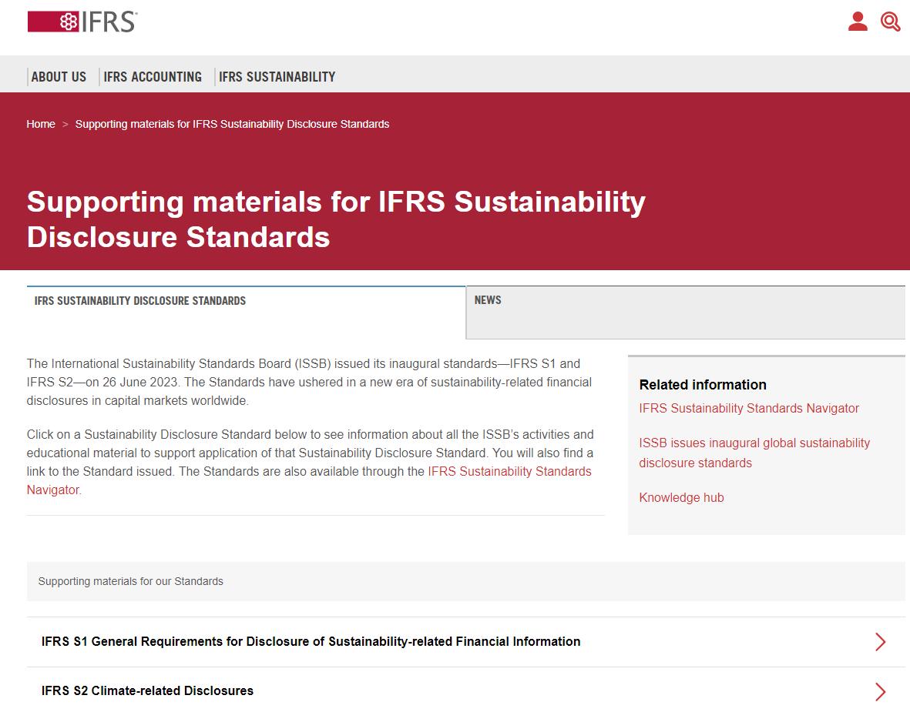
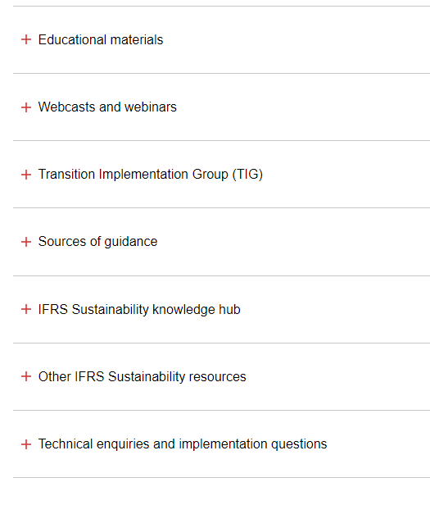
Notes:
以上、IFRS財団とISSB基準についてご紹介しました。IFRS財団のウェブサイトでは、理解を深めるために作成された補足資料へのアクセスを含め、さらに詳しく学ぶことができます。
ここでは、IFRS S2号とTCFD提言の関連性、気候関連のリスク及び機会の自然及び社会的側面についての考え方、GRIスタンダードとISSB基準を適用する際の温室効果ガス排出量に関する相互運用可能性の検討、SASBスタンダードや統合報告フレームワークに関する資料などの教育的資料をご覧いただけます！

Slide 34
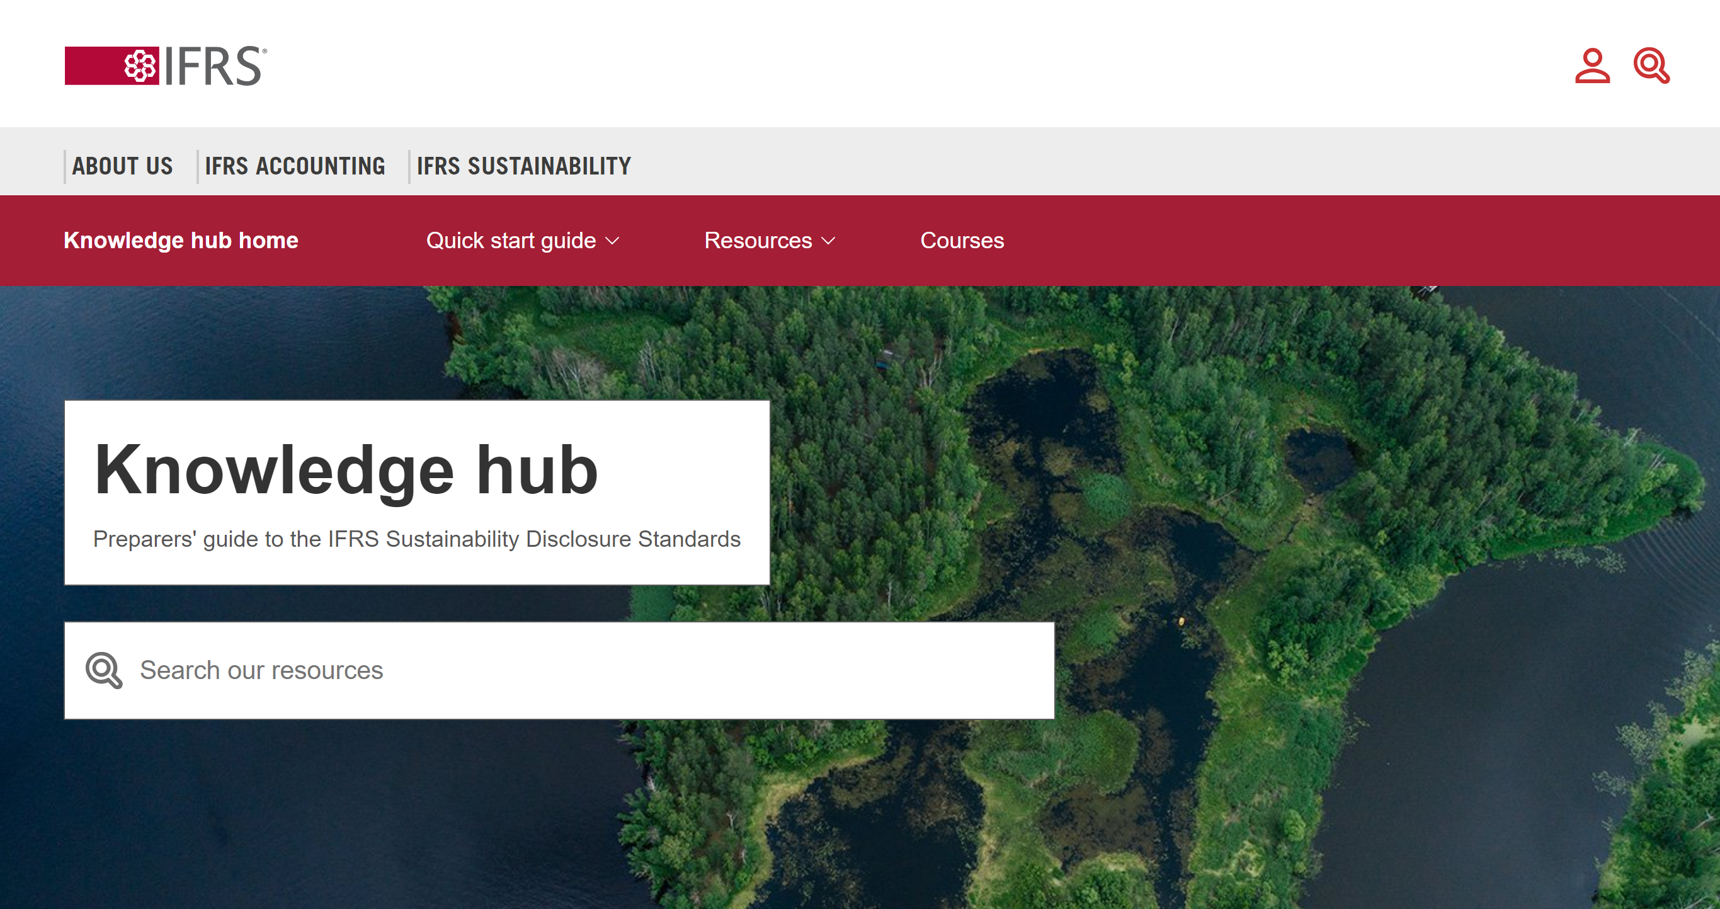
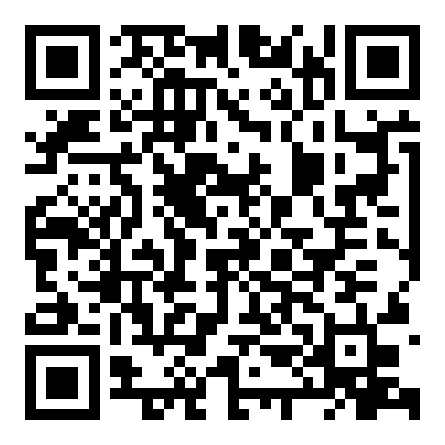
34
ナレッジハブ
IFRSサステナビリティ開示基準の適用を支援
IFRS財団及び第三者機関が厳選した、能力構築に向けたグローバルな取り組みを支援するFAQ、ガイド、リソース
Notes:
また、IFRS財団のウェブサイトから、IFRSサステナビリティ・ナレッジ・ハブ（IFRS Sustainability Knowledge Hub）にアクセスすることもできます。ここには、サステナビリティ関連の開示に関する第三者からの情報が掲載されています。

Slide 35
ISSB作業計画
–H1 2026
IFRS S1号及びIFRS S2号の導入支援に最も高水準で焦点を当てる
次に、SASBスタンダードの向上と、2つのリサーチ及び基準設定プロジェクトに同等の焦点を当てる
新たな問題に対処するための柔軟性を確保するため、ある程度のキャパシティを確保
さらに、すべての作業の基盤となる以下の3つの活動がある
他の基準設定イニシアティブとの相互運用可能性（interoperability）
IASBとのつながり（connectivity）
利害関係者との対話
Notes:
最後に、ISSBが現在力を入れている作業を簡単に見てみましょう。
まず、ISSBはIFRS S1号とIFRS S2号の導入支援に焦点を当てています。
次に、SASBスタンダードの向上と、2つのリサーチ・基準設定プロジェクトに同等の焦点を置いています。ひとつは生物多様性、生態系、生態系サービス、もうひとつは人的資本に関するものです。
ISSBは、新たな問題に柔軟に対処できるよう、キャパシティを確保しています。
最後に、ISSBは、そのすべての活動の基盤となる3つの活動を特定しています。それは、他の基準設定主体との相互運用可能性、IASBとのつながり、そして利害関係者との対話です。

Slide 36
36
詳しくはifrs.orgをご覧ください
基準と補足資料にアクセスする
月次のポッドキャストを聞く
コメント募集中の協議への対応
ニュースアラートに登録する
デジタル財務報告のリソースについて学ぶ
ISSB会議を傍聴する
Notes:
ご清聴頂きましてありがとうございました。
詳しくはifrs.orgをご覧ください。

